Slide 1

第二章 恒定电流

Slide 2
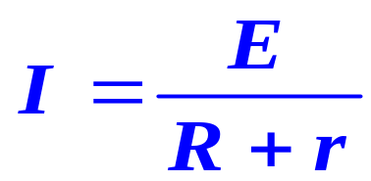
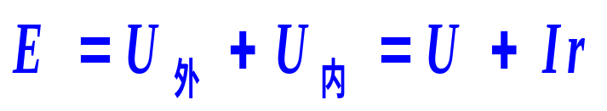
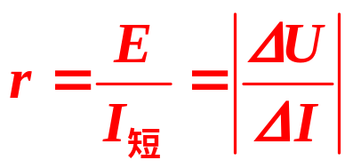
复习回顾
1、闭合电路欧姆定律
2、电源电动势与内、外电压关系
U/V
E
3、路端电压与电流关系
U =E - Ir
U 是I 的一次函数。
O
I_{短}
I/A
⑴图象在纵轴上的截距为电源的电动势E
⑵图象在横轴上的截距为短路电流I_{短}
⑶图象斜率的绝对值为电源内阻

Slide 3
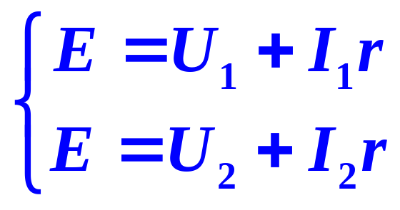
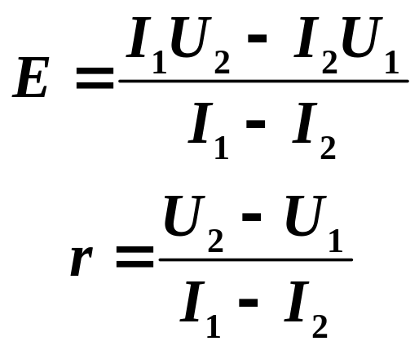
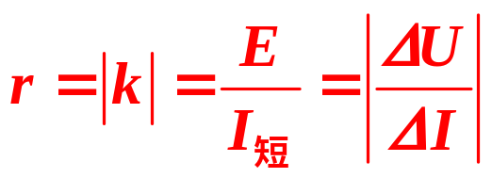
一、实验原理
1、给你一节使用过的干电池、一个滑动变阻器、一块电流表、一块电压表、一个电键和导线若干，如何测量这节电池的电动势和内阻?
R
实验原理：E=U+Ir
A
V
S
U/V
E
O
I/A

Slide 4










二、伏安法电路和器材的选择
1、电路选择及误差分析
U
R
R
.
.
A
.
.
V
V
----------------
.
A
0
I
S
S
甲
乙
E测 < E真
r 测 < r真
甲图误差：电压表的分流作用
U
U测 = U真
I 测 = I真- IV < I真
.
.
.
乙图误差：电流表的分压作用
.
0
I
U测 = U真- UA < U真
I测 = I真
E测 = E真
r 测 > r真

Slide 5
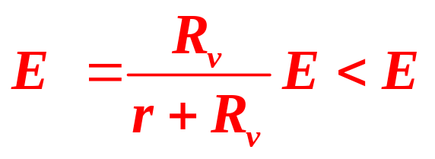
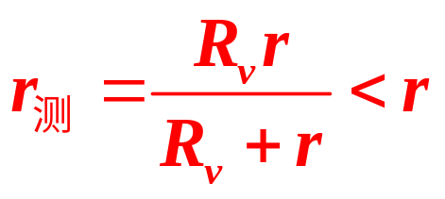
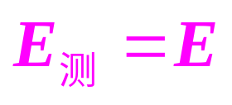
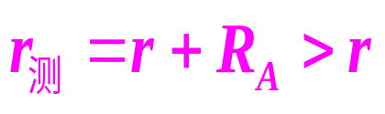
二、伏安法电路和器材的选择
1、电路选择及误差分析
U
R
R
.
.
A
.
.
V
V
----------------
.
A
0
I
S
S
甲
乙
E测 < E真
r 测 < r真
甲图误差：电压表的分流作用
U
.
测
.
.
乙图误差：电流表的分压作用
.
0
I
E测 = E真
r 测 > r真
一般采用甲图电路误差较小

Slide 6
二、伏安法电路和器材的选择
2、器材选择：
被测干电池：应选用内阻较大的旧电池
安培表：
0~0.6A
伏特表：
0~3V
滑动变阻器：
阻值较小的，最大阻值10~20Ω
电键和导线

Slide 7




三、实验步骤
⑴按原理图连接实物图
R
A
⑵把变阻器的滑片移到一端使其阻值最大；
V
S
⑶闭合电键，调节变阻器，使电流表的读数有明显示数,记录一组电流表和电压表的示数，用同样的方法测量并记录几组U、I值；
甲
⑷断开电键，整理好器材。

Slide 8

四、数据处理
方法一: 公式法
改变 R的阻值，从电流表和电压表中读取两组I、U的值，代入方程组联立求解，多测量几次I、U的值，算出E、r取平均值。

Slide 9
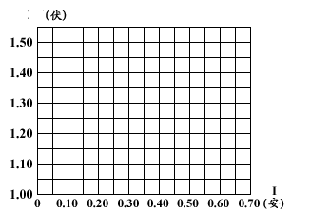
四、数据处理
方法二
图像法
在坐标纸上以 I 为横坐标，U 为纵坐标，用测出几组的U、I 值画出 U－I 图像。
例. 一位同学记录的6组数据见表。试根据这些数据在下图中画出U-I图线，并根据图线读出电池的电动势E= V，电池的内阻 r = Ω。
1.47
0.73
I(A) | U(V)
0.12 | 1.37
0.20 | 1.32
0.31 | 1.24
0.35 | 1.20
0.50 | 1.10
0.57 | 1.05
U
·
·
·
·
·
·
I

Slide 10
五、注意事项
1、在电键闭合前，变阻器滑片应置于阻值最大位置处；
2、使用内阻较大一些的旧电池。在实验中不要将电流调得太大，每次读完数后立即断电，以免使电动势和内阻发生变化；
3、要测出6组I、U数据，且变化范围要大一些；
4、画U-I图线时，应使图线通过尽可能多的点，并使不在直线上的点均匀分布在直线的两侧，个别偏离直线太远的点可舍去；
5、画U-I 图线时，纵轴的刻度可以不从零开始，而是根据测得的数据从某一恰当的值开始(但横坐标必须从0开始)这时图线与横轴的交点不再是短路电流，而图线与纵轴的截距仍为电动势E，图线的斜率的绝对值仍为内阻r。

Slide 11

如图是测量电源内电阻的电路，下列关于误差的说法，正确的是 ( )
A .由于电流表的分压作用，
使内电阻的测量值小于真实值；
B. 由于电流表的分压作用，
使内电阻的测量值大于真实值；
C. 由于电压表的分流作用，
使内电阻的测量值小于真实值；
D. 由于电压表的分流作用，
使内电阻的测量值大于真实值；
C
A
v

Slide 12
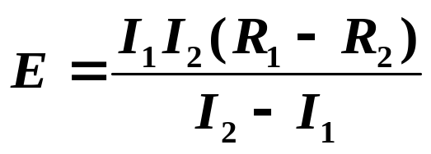
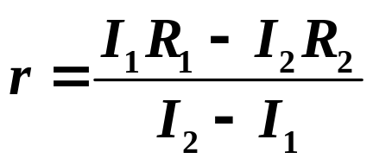
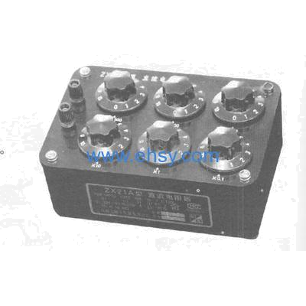
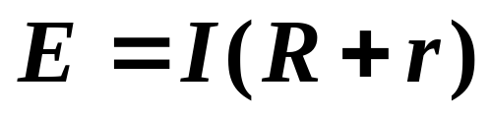
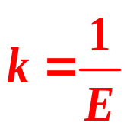
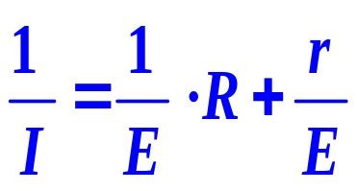


六、设计测E、r的其它方法及误差分析
2、给你一节干电池、一变阻箱、一电流表、电键和导线若干，如何测量这节电池的电动势和内阻?
实验原理： E = I (R+r)
R
⑴公式法处理数据
A
E=I₁(R₁+r)
E=I₂(R₂+r)
K
⑵图像法处理数据（化曲为直）
1/I
0
R

Slide 13
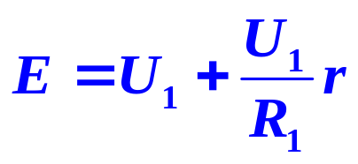
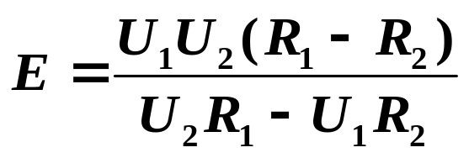
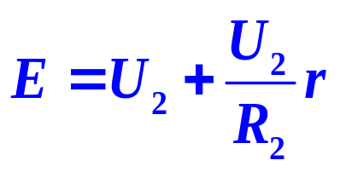
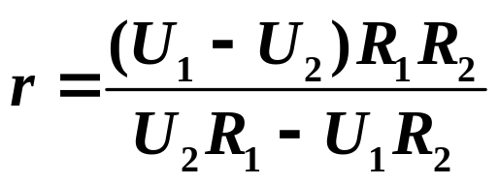
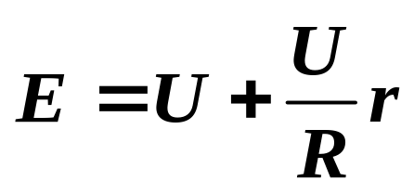
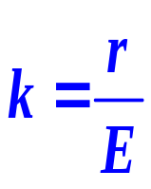

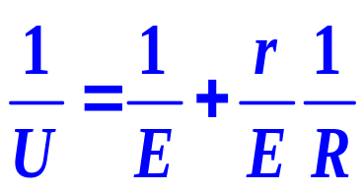
六、设计测E、r的其它方法及误差分析
3、给你一节干电池、一变阻箱、一电压表、电键和导线若干，如何测量这节电池的电动势和内阻?
U
实验原理：E=U+
r
R
R
⑴公式法处理数据
V
K
⑵图像法处理数据（化曲为直）
1/U
0
1/R

Slide 14
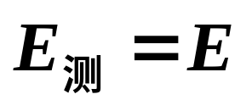
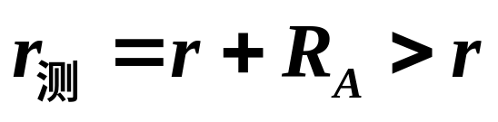

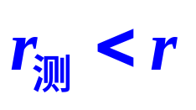
六、设计测E、r的其它方法及误差分析
⑶误差分析
I-R法
U-R法
R
R
A
V
K
K

Slide 15
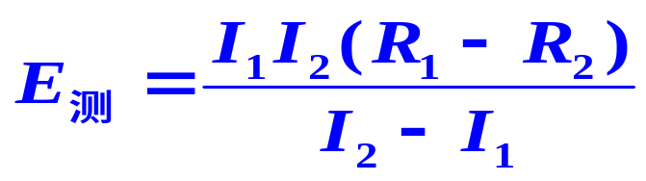
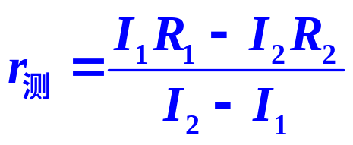
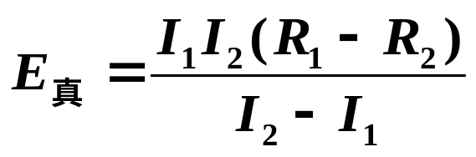
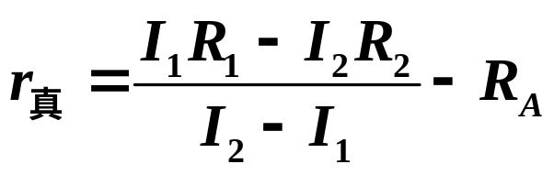
如图示的电路中，R₁ 、R₂为标准电阻，测定电源的电动势和内阻时，如果偶然误差可以忽略不计，则电动势的测量值 真实值，内阻的测量值 真实值，产生误差的原因是 。
R₁
R₂
等于
A
大于
E r
电流表有内阻
E=I₁（R₁+ r）
E=I₂（R₂+ r）
E=I₁（R₁+ R_{A}+ r）
E=I₂（R₂+ R_{A}+ r）

Slide 16
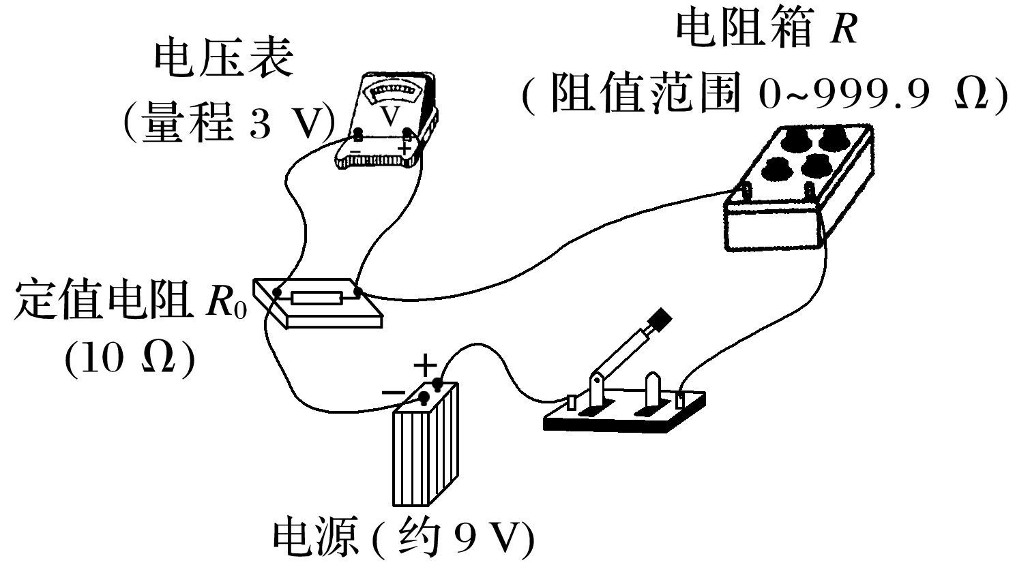
在“测定电源的电动势和内阻”的实验中，由于所用电压表(视为理想电压表)的量程较小，某同学设计了如图所示的实物电路。
(1)实验时，应先将电阻箱的电阻调
到________(选填“最大值”“最小值”或“任意值”)。
最大值
(2)改变电阻箱的阻值R，分别测出阻值为R₀＝10 Ω的定值电阻两端的电压U，下列两组R的取值方案中，比较合理的方案是____(选填“1”或“2”)。
2
电阻箱阻值/Ω 方案编号 | R₁ | R₂ | R₃ | R₄ | R₅
1 | 400.0 | 350.0 | 300.0 | 250.0 | 200.0
2 | 80.0 | 70.0 | 60.0 | 50.0 | 40.0

Slide 17
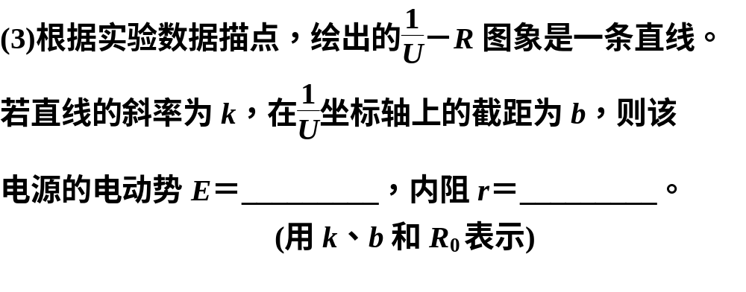
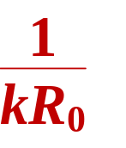
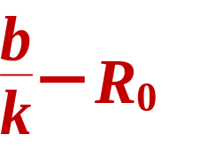
在“测定电源的电动势和内阻”的实验中，由于所用电压表(视为理想电压表)的量程较小，某同学设计了如图所示的实物电路。

Slide 18
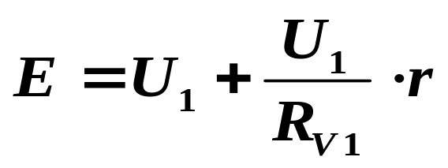
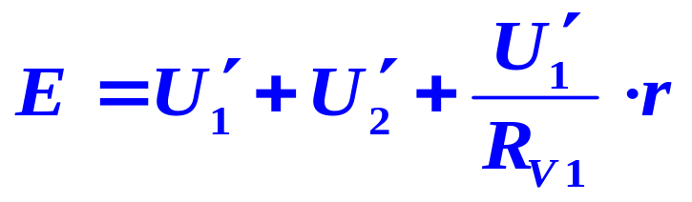
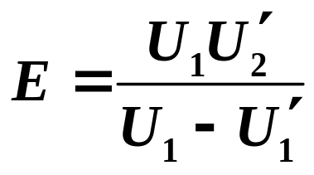
例: 有两只电压表A和B，量程已知，内阻不知；另有一节干电池，它的内阻不能忽略，但也不知等于多少;只用这两只电压表，电键和一些连接用导线，要求通过测量计算出这个电池的电动势(已知电动势不超过电压表的量程)。 (1)画出你测量时所用的电路图;
(2)以测量的量作为已知量，导出电动势的式子。
解:(1)电路如下图
(2)闭合S₁、S₂，记下V₁的读数U₁,
则：
S₂
V₁
V₂
闭合S₁、断开S₂，记下V₁的读数U'₁，V₂的读数U'₂，则：
S₁
由上两式可得：

